Slide 1
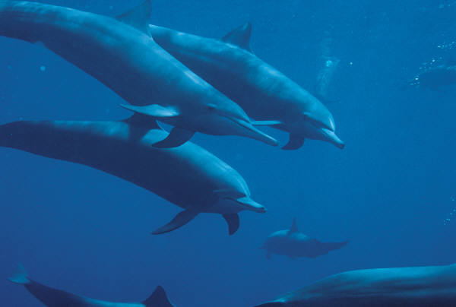
7 класс
Лабораторная работа
Условия плавания тел
Без сомнения, всё наше знание начинается с опыта.
Кант Иммануил (Немецкий философ, 1724-1804гг.)
Учитель физики
МБОУ СОШ с. Кормежка
высшей квалификационной категории
Утибкалиева Жанглен Миралеевна

Slide 2
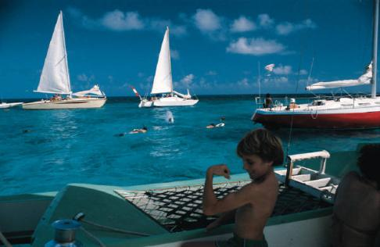
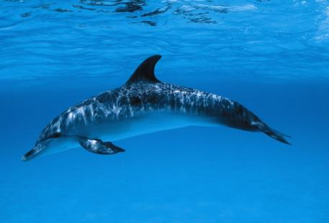
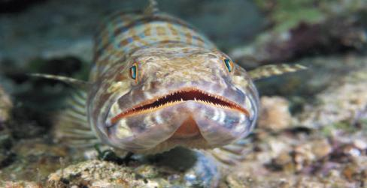
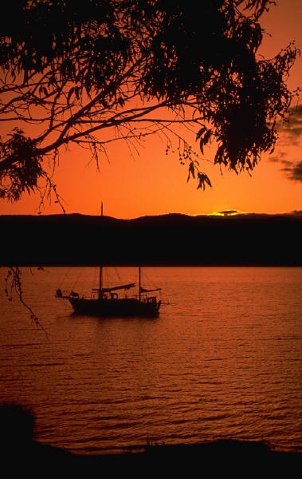
Людей всегда интересовал вопрос:

Slide 3
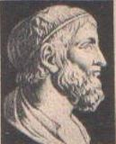
Древнегреческий ученый Архимед, живший
в 287 г.
до нашей эры.

Slide 4
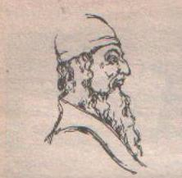
«Сперва собирать факты и только после этого связывать их мыслью»
Аристотель
384-322
до н.э.

Slide 5
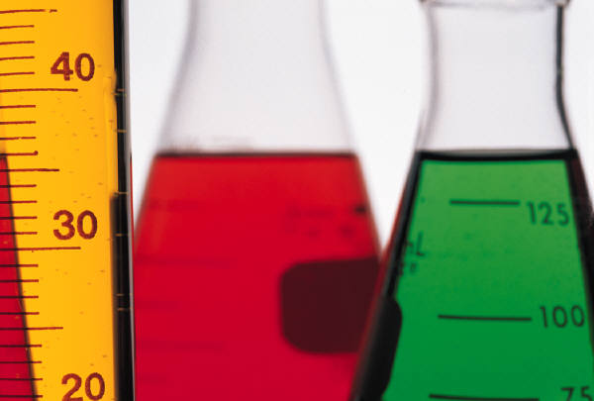
Исходные факты
↓
Гипотеза
↓
Следствия
↓
Эксперимент
↓
Исходные факты

Slide 6
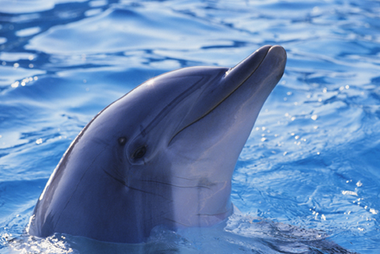
От чего зависит глубина погружения тела в жидкость?
Выдвижение гипотез:

Slide 7
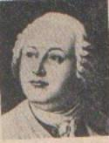
Ломоносов Михаил Васильевич
«Один опыт я ставлю выше, чем тысячу мнений, рожденных только воображением»

Slide 8
Условия плавания тел Сравнение плотности вещества и плотности жидкости:
Плотность вещества больше плотности жидкости – тело тонет
Плотность вещества равна плотности жидкости – тело плавает в жидкости
Плотность вещества меньше плотности жидкости – тело всплывает

Slide 9
Сравнение Архимедовой силы и
силы тяжести:
1. Сила Архимеда больше силы тяжести – тело всплывает
2. Сила Архимеда равна силе тяжести – тело плавает в жидкости
3. Сила Архимеда меньше силы тяжести – тело тонет

Slide 10
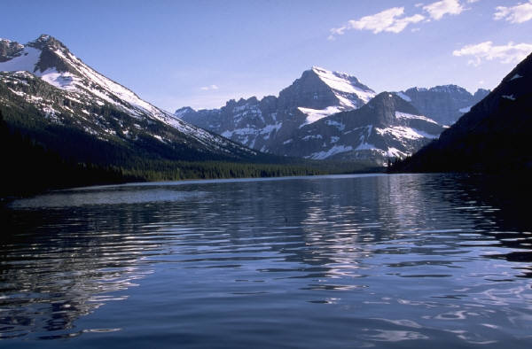
Это интересно!

Slide 11
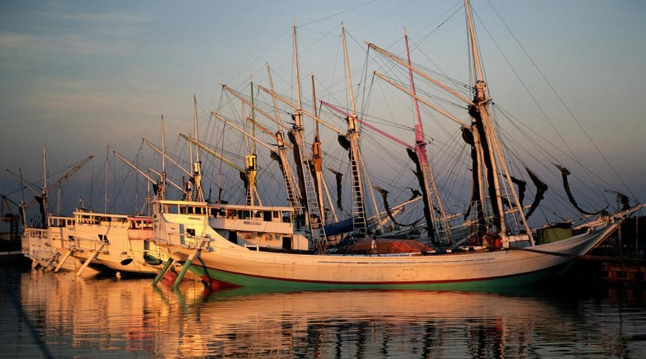
Плавание судов

Slide 12
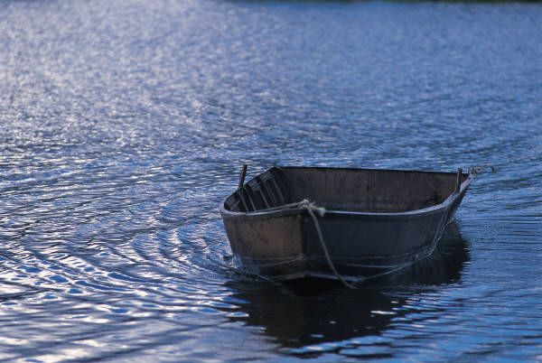

Slide 13
Спасибо за урок!

